Slide 1
패키지 개념과 자바 기본 패키지

Slide 2
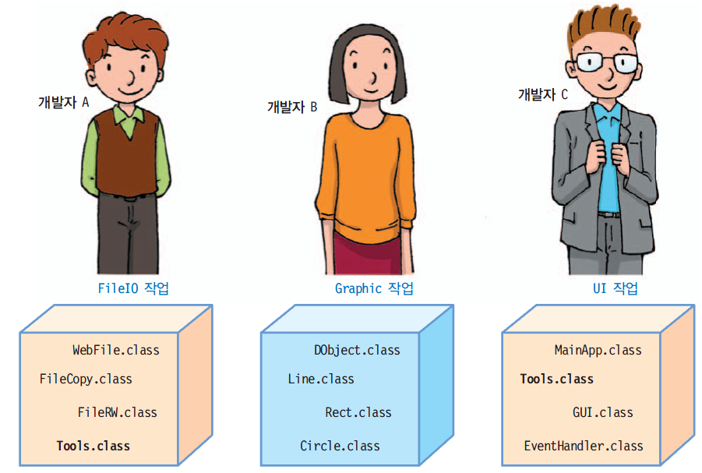
패키지 개념과 필요성
3명이 분담하여 자바 응용프로그램을 개발하는 경우,
동일한 이름의 클래스가 존재할 가능성 있음 -> 합칠 때 오류발생

Slide 3
디렉터리로 각 개발자의 코드 관리(패키지)
Project
FileIO
WebFile.class
FileCopy.class
FileRW.class
Tools.class
Graphic
이름은 같지만 경로명이 달라
서도 다른 파일로 취급
DObject.class
Line.class
Rect.class
Project/FileIO/Tools.class
Project/UI/Tools.class
Circle.class
UI
Main.class
GUI.class
EventHandler.class
Tools.class

Slide 4
자바의 패키지 (package)
패키지란
서로 관련된 클래스와 인터페이스의 컴파일 된 클래스 파일들을 하나의 디렉터리에 묶어 놓은 것
하나의 응용프로그램은 여러 개의 패키지로 구성
하나의 패키지에 모든 클래스 파일을 넣어 둘 수도 있음
패키지는 jar 파일로 압축할 수 있음
예) JDK에서 제공하는 표준 패키지는 rt.jar에 압축

Slide 5
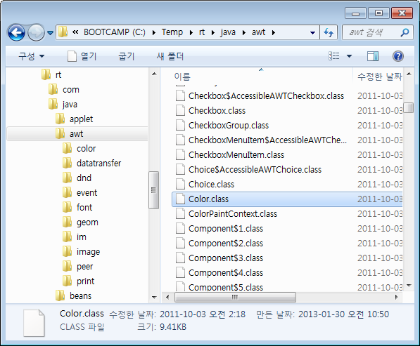
JDK에서 제공되는 패키지
클래스의 이름(경로명)
java.awt.Color
패키지명
패키지 명 : java.awt
java.awt 패키지에 속한 클래스

Slide 6
패키지 사용하기, import문
다른 패키지 갖다 쓰기
import를 이용하지 않는 경우
소스 내에서 매번 전체 패키지 이름과 클래스 이름을 써주어야 함
import 키워드 이용하는 경우
소스의 시작 부분에 사용하려는 패키지 명시
소스에는 클래스 명만 명시하면 됨
특정 클래스의 경로명만 포함하는 경우
import java.util.Scanner;
패키지 내의 모든 클래스를 포함시키는 경우
import java.util.*;
*는 현재 패키지 내의 클래스만을 의미하며 하위 패키지의 클래스까지 포함하지 않는다.
public class ImportExample {
public static void main(String[] args) {
java.util.Scanner scanner =
new java.util.Scanner(System.in);
}
}
import java.util.Scanner;
public class ImportExample {
public static void main(String[] args) {
Scanner scanner = new Scanner(System.in);
}
}
import java.util.*;
public class ImportExample {
public static void main(String[] args) {
Scanner scanner = new Scanner(System.in);
}
}

Slide 7
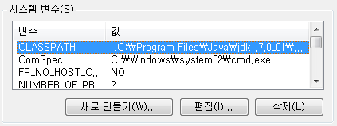
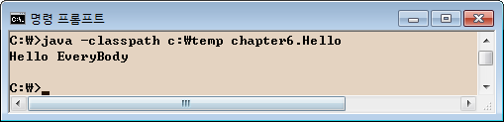
클래스 경로
클래스의 위치(경로) 지정
클래스 탐색 경로를 지정하는 방법 2 가지
클래스 경로의 환경 변수 : 시스템 환경 변수 CLASSPATH
java의 옵션 –classpath
실행 시 클래스 파일이 존재하는 패키지 디렉터리 정보를 -classpath 옵션에 지정

Slide 8
이클립스에서 쉽게 패키지 만들기
예제로 사용할 샘플 소스
abstract class Calculator {
public abstract int add(int a, int b);// 두 정수의 합을 구하여 리턴
public abstract int subtract(int a, int b);// 두 정수의 차를 구하여 리턴
public abstract double average(int[] a);// 배열에 저장된 정수의 평균을 구해 실수로 리던
}
class GoodCalc extends Calculator {
public int add(int a, int b) {
return a+b;
}
public int subtract(int a, int b) {
return a - b;
}
public double average(int[] a) {
double sum = 0;
for (int i = 0; i < a.length; i++)
sum += a[i];
return sum/a.length;
}
public static void main(String [] args) {
Calculator c = new GoodCalc();
System.out.println(c.add(2,3));
System.out.println(c.subtract(2,3));
System.out.println(c.average(new int [] {2,3,4 }));
}
}

Slide 9
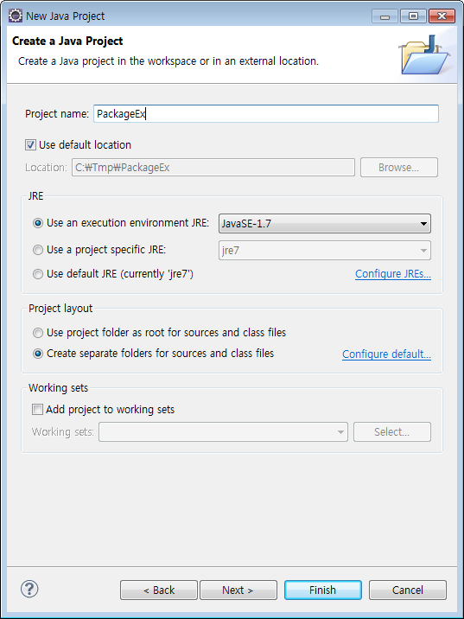
프로젝트 작성(프로젝트 이름 : PackageEx)

Slide 10
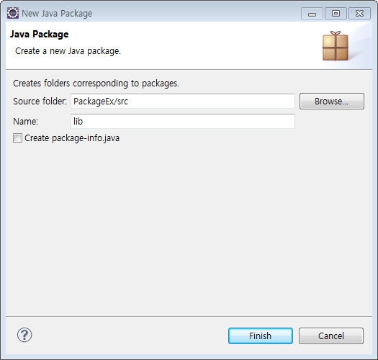
패키지 lib 작성

Slide 11
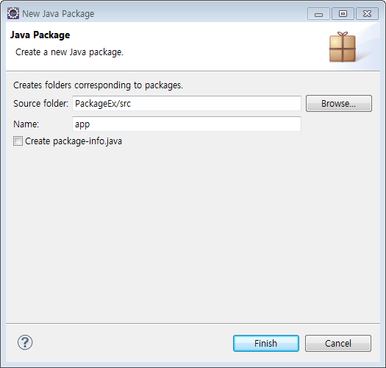
패키지 app 작성

Slide 12
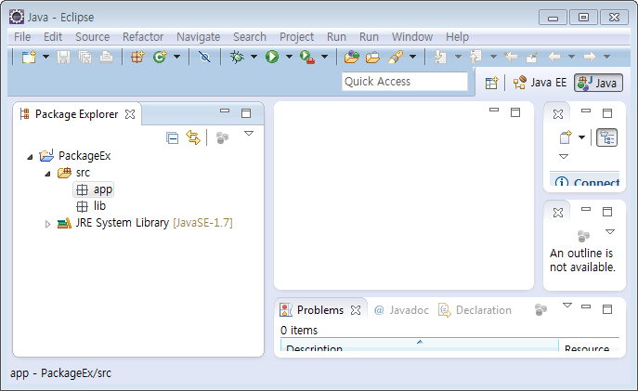
패키지 작성이 완료된 결과
패키지 탐색 창에 app 패키지와 lib 패키지가 보인다.

Slide 13
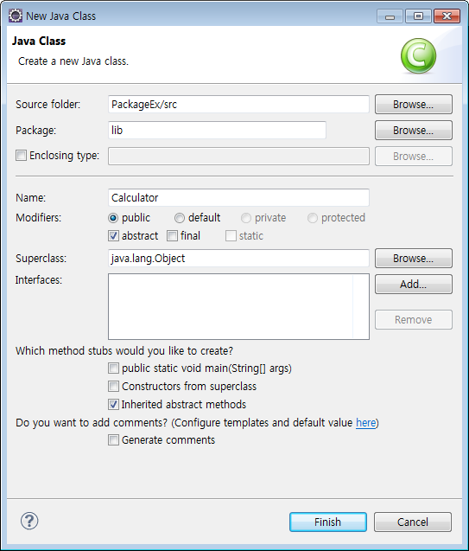
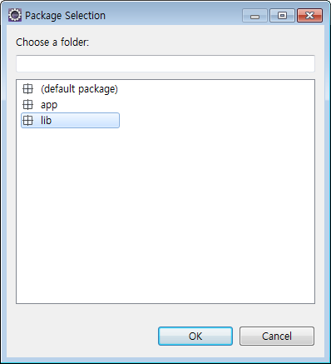
클래스 Calculator 만들기
Calculator 클래스를 public abstract 속성으로 생성한다.

Slide 14
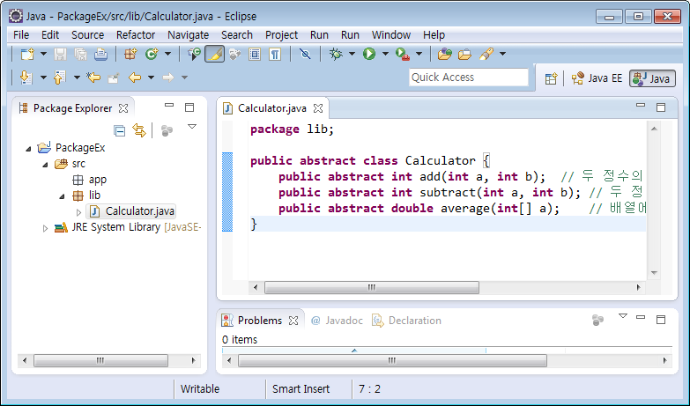
Calculator 소스 수정
다른 패키지, 즉 app 패키지의 클래스에서 접근할 수 있도록 하기 위해 클래스의 접근 지정자 public을 반드시 삽입.

Slide 15
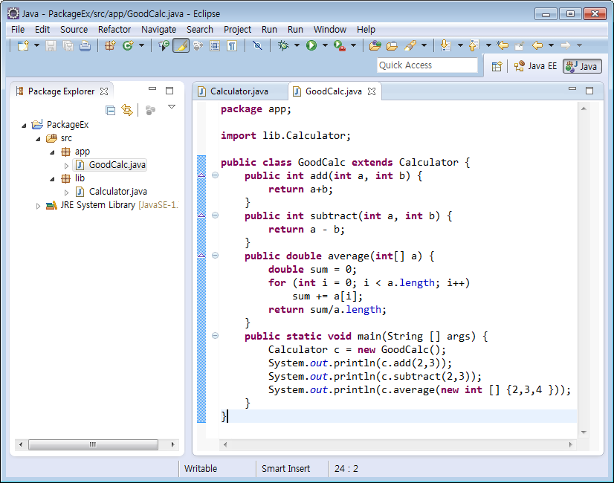
GoodCalc.java 작성 후 소스 수정
import 문 삽입.
Calculator 클래스를
사용하기 위해서는 패키지를
포함하는 정확한 경로명을
컴파일러에게 알려줘야 함.

Slide 16
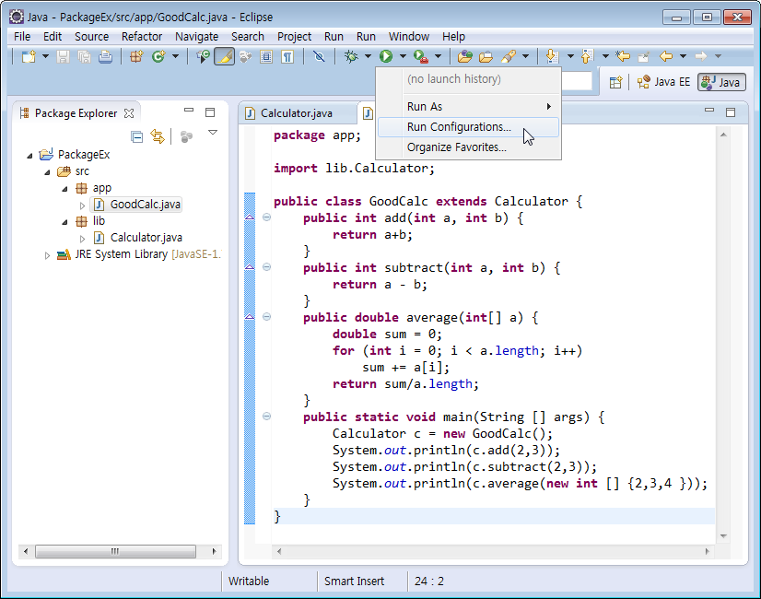
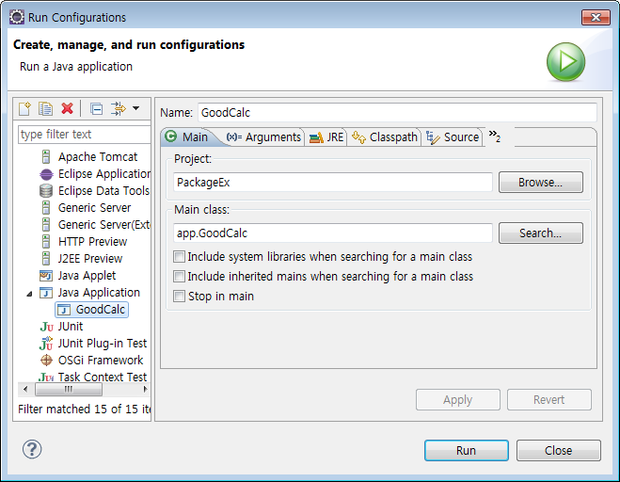
실행을 위한 Run Configurations 작성
푸시다운 버튼을 누르면 아래 메뉴가 보인다.
main() 메소드를 가진 클래스를 지정한다.

Slide 17
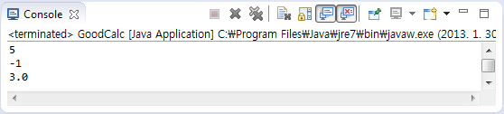
프로젝트 PackageEx 실행

Slide 18
패키지의 특징
패키지의 특징
패키지 계층구조
클래스나 인터페이스가 너무 많아지면 관리의 어려움
관련된 클래스 파일을 하나의 패키지로 계층화하여 관리 용이
패키지별 접근 제한
default로 선언된 클래스나 멤버는 동일 패키지 내의 클래스들이 자유롭게 접근하도록 허용
동일한 이름의 클래스와 인터페이스의 사용 가능
서로 다른 패키지에 이름이 같은 클래스와 인터페이스 존재 가능
높은 소프트웨어 재사용성
오라클에서 제공하는 자바 API는 패키지로 구성되어 있음
java.lang, java.io 등의 패키지들 덕분에 일일이 코딩하지 않고 입출력 프로그램을 간단히 작성할 수 있음

Slide 19
자바 JDK의 패키지 구조
JDK 패키지
자바에서는 관련된 클래스들을 표준 패키지로 묶어 사용자에게 제공
자바에서 제공하는 패키지는 C언어의 표준 라이브러리와 유사
JDK의 표준 패키지는 rt.jar에 담겨 있음
C:\Program Files\Java\jdk1.6.0_16\jre\lib\rt.jar
rt.jar의 java.awt 패키지에 컴파일된 클래스들이 들어있다.

Slide 20
자바 패키지 구조
java
applet
awt
beans
io
lang
math
net
nio
rmi
security
sql
text
util
beancontext
spi
color
datatransfer
dnd
event
font
geom
im
image
print
channels
charset
spi
renderable
spi
spi
annotation
instrument
management
ref
reflect
activation
dgc
registry
server
acl
cert
spec
interfaces
concurrent
jar
logging
prefs
regex
spi
zip
atomic
locks

Slide 21
주요 패키지
java.lang
자바 language 패키지
스트링, 수학 함수, 입출력 등 자바 프로그래밍에 필요한 기본적인 클래스와 인터페이스
자동으로 import 됨 - import 문 필요 없음
java.util
자바 유틸리디 패키지
날짜, 시간, 벡터, 해쉬 테이블 등과 같은 다양한 유틸리티 클래스와 인터페이스 제공
java.io
키보드, 모니터, 프린터, 디스크 등에 입출력을 할 수 있는 클래스와 인터페이스 제공
java.awt
자바 GUI 프로그래밍을 위한 클래스와 인터페이스 제공
javax.swing
자바 GUI 프로그래밍을 위한 스윙 패키지

Slide 22
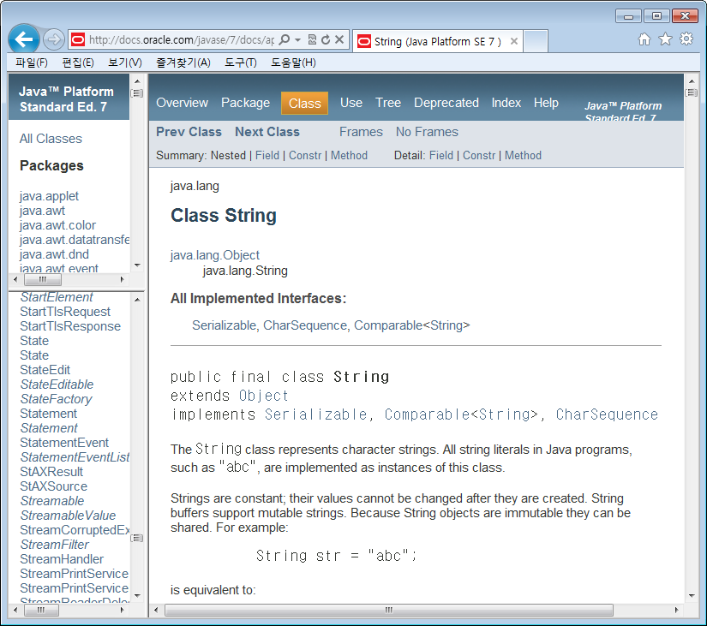
자바 API 참조
자바 API의 상세 정보
Oracle Technology Network(http://docs.oracle.com/javase/7/docs/api/)에서 온라인제공

Slide 23
Object 클래스
특징
java.lang 패키지에 포함
자바 클래스 계 층 구조의 최상위에 위치
모든 클래스의 수퍼 클래스
주요 메소드
메소드 | 설명
protected Object clone() | 현 객체와 똑같은 객체를 만들어 반환. 오버라이딩 필요
boolean equals(Object obj) | obj가 가리키는 객체와 현재 객체가 비교하여 같으면 true 반환
Class getClass() | 현 객체의 런타임 클래스를 반환
int hashCode() | 현 객체에 대한 해쉬 코드 값 반환
String toString() | 현 객체에 대한 스트링 표현을 반환
void notify() | 현 객체에 대해 대기하고 있는 하나의 쓰레드를 깨운다.
void notifyAll() | 현 객체에 대해 대기하고 있는 모든 쓰레드를 깨운다.
void wait() | 현 객체의 다른 쓰레드가 notify() 또는 notifyAll() 메소드를 호출할 때까지 현 쓰레드를 대기하게 한다.

Slide 24
객체 속성
class Point {
int x, y;
public Point(int x, int y) {
this.x = x;
this.y = y;
}
}
public class ObjectProperty {
public static void main(String [] args) {
Point p = new Point(2,3);
System.out.println(p.getClass().getName());
System.out.println(p.hashCode());
System.out.println(p.toString());
System.out.println(p);
}
}
Point
12677476
Point@c17164
Point@c17164

Slide 25
객체를 문자열로 변환
String toString()
객체를 텍스트 형태로 표현한 문자열로 반환
반환되는 문자열 : 클래스 이름@객체의 hash code
객체와 문자열이 + 연산이 되는 경우 객체의 toString() 메소드를 호출
Point a = new Point(2,3);
String s = a + “점”;
System.out.println(s);
Point a = new Point(2,3);
String s = a.toString()+ “점”;
System.out.println(s);
변환
Point@c17164점

Slide 26
새로운 toString() 만들기
class Point {
int x, y;
public Point(int x, int y) {
this.x = x; this.y = y;
}
public String toString() {
return "Point(" + x + "," + y+ ")";
}
}
public class ObjectProperty {
public static void main(String [] args) {
Point a = new Point(2,3);
System.out.println(a.toString());
}
}
Point(2,3)

Slide 27
객체 비교
객체 레퍼런스의 동일성 비교 : = 연산자 이용
객체 내용 비교
서로 다른 두 객체가 같은 내용물인지 비교
boolean equals(Object obj) 이용
class Point {
int x, y;
public Point(int x, int y) {
this.x = x; this.y = y;
}
}
Point a = new Point(2,3);
Point b = new Point(2,3);
Point c = a;
if(a == b) // false
System.out.println("a==b");
if(a == c) // true
System.out.println("a==c");
c
a
x=2
y=3
Point
b
x=2
y=3
Point
a==c
class Point {
int x, y;
public Point(int x, int y) {
this.x = x; this.y = y;
}
public boolean equals(Point p) {
if(x == p.x && y == p.y)
return true;
else
return false;
}
}
Point a = new Point(2,3);
Point b = new Point(2,3);
Point c = new Point(3,4);
if(a == b) // false
System.out.println("a==b");
if(a.equals(b)) // true
System.out.println("a is equal to b");
if(a.equals(c)) // false
System.out.println("a is equal to c");
a
x=2
y=3
Point
b
x=2
y=3
Point
c
x=3
y=4
Point
a is equal to b

Slide 28
예제 : Rect 클래스 만들고 equals() 만들기
int 타입의 width, height의 필드를 가지는 Rect 클래스를 작성하고, 두 Rect 객체의 width, height 필드에 의해 구성되는 면적이 같으면 두 객체가 같은 것으로 판별하도록 equals()를 작성하라. Rect 생성자에서 width, height 필드를 인자로 받아 초기화한다.
class Rect {
int width;
int height;
public Rect(int width, int height) {
this.width = width;
this.height = height;
}
public boolean equals(Rect p) {
if (width*height == p.width*p.height)
return true;
else
return false;
}
}
public class EqualsEx {
public static void main(String[] args) {
Rect a = new Rect(2,3);
Rect b = new Rect(3,2);
Rect c = new Rect(3,4);
if(a.equals(b)) System.out.println("a is equal to b");
if(a.equals(c)) System.out.println("a is equal to c");
if(b.equals(c)) System.out.println("b is equal to c");
}
}
a is equal to b

Slide 29
Wrapper 클래스
자바 기본 데이터 타입을 클래스화한 8개 클래스
용도
기본 데이터 타입을 사용할 수 없고 객체만 사용하는 컬렉션에 기본 데이터 타입을 Wrapper 클래스로 만들어 사용
기본 데이터 타입 | byte | short | int | long | char | float | double | boolean
Wrapper 클래스 | Byte | Short | Integer | Long | Character | Float | Double | Boolean

Slide 30
Wrapper 객체 생성
기본 데이터 값을 인자로 Wrapper 클래스 생성자 호출
데이터 값을 나타내는 문자열을 생성자 인자로 사용
Boolean, Short, Byte, Integer, Long, Double, Float 경우
Float는 double 타입의 값을 생성자의 인자로 사용
Integer i = new Integer(10);
Character c = new Character(‘c’);
Float f = new Float(3.14);
Boolean b = new Boolean(true);
Boolean b = new Boolean(“false”);
Integer I = new Integer(“10”);
Double d = new Double(“3.14”);
Float f = new Float((double) 3.14);

Slide 31
주요 메소드
가장 많이 사용하는 Integer 클래스의 주요 메소드
메소드 | 설명
static int bitCount(int i) | 이진수 표현에서 1을 개수를 반환
float floatValue() | float 타입으로 변환된 값 반환
int intValue() | int 타입으로 변환된 값 반환
long longValue() | long 타입으로 변환된 값 반환
short shortValue() | short 타입으로 변환된 값 반환
static int parseInt(String s) | 스트링을 10진 정수로 변환된 값 반환
static int parseInt(String s, int radix) | 스트링을 지정된 진법의 정수로 변환된 값 반환
static Sting toBinaryString(int i) | 이진수 표현으로 변환된 스트링 반환
static Sting toHexString(int i) | 16진수 표현으로 변환된 스트링 반환
static Sting toOctalString(int i) | 8진수 표현으로 변환된 스트링 반환
static Sting toString(int i) | 정수를 스트링으로 변환하여 반환

Slide 32
Wrapper 활용
Wrapper 객체로부터 기본 데이터 타입 알아내기
문자열을 기본 데이터 타입으로 변환
기본 데이터 타입을 문자열로 변환
Integer i = new Integer(10);
int ii = i.intValue(); // ii = 10
Character c = new Character(‘c’ );
char cc = c.charValue(); // cc = ’c’
Float f = new Float(3.14);
float ff = f.floatValue(); // ff = 3.14
Boolean b = new Boolean(true);
boolean bb = b.booleanValue(); // bb = true
int i = Integer.parseInt(“123”); // i = 123
boolean b = Boolean.parseBoolean(“ true”); // b = true
float f = Float.parseFloat(“ 3.141592” ); // f = 3.141592
String s1 = Integer.toString(123); // 정수 123을 문자열 “123” 으로 변환
String s2 = Integer.toHexString(123); // 정수 123을 16진수의 문자열 “7b”로 변환
String s3 = Float.toString(3.141592f); // 실수 3.141592를 문자열 “3.141592”로 변환
String s4 = Charater.toString( a ); // 문자 ‘a’를 문자열 “a”로 변환
String s5 = Boolean.toString(true); // 불린 값 true를 문자열 “true”로 변환

Slide 33
예제 : Wrapper 클래스 활용
다음은 Wrapper 클래스를 활용하는 예이다. 다음 프로그램의 결과는 무엇인가?
public class WrapperClassEx {
public static void main(String[] args) {
Integer i = new Integer(10);
char c = '4';
Double d = new Double(3.1234566);
System.out.println(Character.toLowerCase('A'));
if (Character.isDigit(c))
System.out.println(Character.getNumericValue(c));
System.out.println(Integer.parseInt("-123"));
System.out.println(Integer.toBinaryString(28));
System.out.println(Integer.toHexString(28));
System.out.println(i.doubleValue());
System.out.println(d.toString());
System.out.println(Double.parseDouble("44.13e-6"));
}
}
a
4
-123
16
11100
3
1c
10.0
3.1234566
4.413E-5

Slide 34
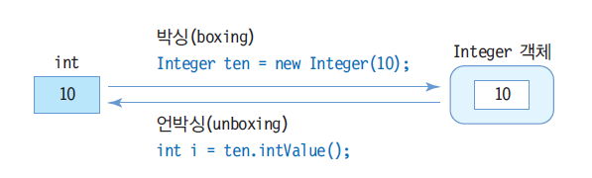
박싱과 언박싱
박싱(boxing)
기본 데이터 타입을 Wrapper 클래스 객체로 변환하는 것
언박싱(unboxing)
반대의 경우를 언박싱이라고 한다.

Slide 35
Auto boxing & unboxing
JDK 1.5부터 지원
자동 박싱(Auto boxing)
기본 타입의 값을 자동으로 Wrapper 객체로 변환
자동 언박싱(Auto unboxing)
Wrapper 객체를 자동으로 기본 타입 값으로 변환
// JDK 1.5 부터
Integer ten = 10; // 자동 박싱
int i = ten; // 자동 언박싱

Slide 36
예제 : 박싱 언박싱의 예
다음 코드에 대한 결과는 무엇인가?
public class AutoBoxingUnBoxing {
public static void main(String[] args) {
int i = 10;
Integer intObject = i;// auto boxing
System.out.println("intObject = " + intObject);
i = intObject + 10;// auto unboxing
System.out.println("i = " + i);
}
}
intObject = 10
i = 20

Slide 37
String의 생성과 특징
String - java.lang.String
String 클래스는 하나의 스트링만 표현
String 생성자
// 스트링 리터럴로 스트링 객체 생성
String str1 = "abcd";
// String 클래스의 생성자를 이용하여 스트링 생성
char data[] = {'a', 'b', 'c', 'd'};
String str2 = new String(data);
String str3 = new String("abcd"); // str2와 str3은 모두 “abcd” 스트링
생성자 | 설명
String() | 빈 스트링 객체 생성
String(byte[] bytes) | 플랫폼의 기본 문자집합을 이용하여 바이트 배열을 스트링 객체로 생성
String(String original) | 인자로 주어진 스트링과 똑같은 스트링 객체를 생성
String(StringBuffer buffer) | 스트링 버퍼에 포함된 일련의 문자들을 나타내는 스트링 객체 생성

Slide 38
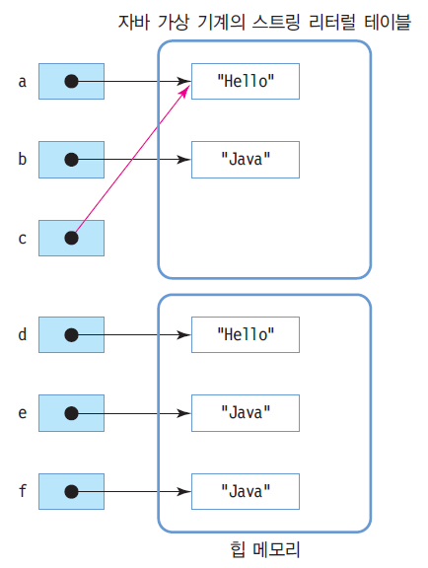
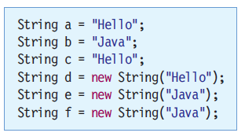
스트링 리터럴과 new String()
스트링 생성
단순 리터럴로 생성, String s = "Hello";
JVM이 리터럴 관리, 응용프로그램 내에서 공유됨
String 객체로 생성, String t = new String("Hello");
힙에 String 객체 생성

Slide 39
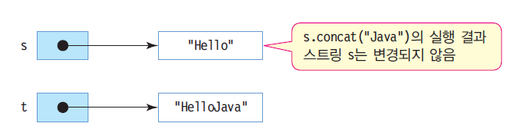
스트링 객체의 주요 특징
스트링 객체는 수정 불가능
==과 equals()
두 스트링을 비교할 때 반드시 equals()를 사용하여야 함
equals()는 내용을 비교하기 때문
== 는 같은 레퍼런스인지 비교

Slide 40
주요 메소드
메소드 | 설명
char charAt(int index) | 지정된 인덱스에 있는 문자값을 반환
int indexOf(int ch) | ch 문자가 있는 인덱스 리턴. 없으면 -1리턴
in indexOf(int ch, int fromIndex) | fromIndex 위치부터 끝까지 문자 ch 탐색. 인덱스 리턴. 없으면 -1리턴
String concat(String str) | 지정된 스트링을 현재 스트링 뒤에 덧붙인 스트링 반환
boolean contains(CharSequence s) | 지정된 일련의 문자들을 포함하고 있으면 true 반환
int length() | 스트링의 길이 반환
String replace(Charsequece target, Charsequence replacement) | target 지정하는 일련의 문자들을 replacement가 지정하는 문자들로 변경한 스트링 반환
String[] split(String regex) | 정규식에 일치하는 부분을 중심으로 스트링 분리하여 스트링 배열로 반환
String subString(int beginIndex) | 지정된 인덱스부터 시작하는 서브 스트링 반환
String toLowerCase() | 스트링을 소문자로 변경한 스트링 반환
String toUpperCase() | 스트링을 대문자로 변경한 스트링 반환
String trim() | 스트링 앞뒤의 공백문자들을 제거한 스트링 반환

Slide 41
문자열 비교
int compareTo(String anotherString)
문자열이 같으면 0을 리턴
비교 연산자 ==는 레퍼런스를 비교하므로 문자열 비교에는 사용할 수 없다.
String a = "java";
String b = "jasa";
int res = a.compareTo(b);
if(res == 0)
System.out.println("the same");
else if(res < 0)
System.out.println(a +"<"+b);
else
System.out.println(a +">"+b);
java>jasa

Slide 42
문자열 연결
+ 연산자로 문자열 연결
+ 연산에 문자열이 포함되어 있으면 문자열 연결 연산으로 처리
+ 연산에 객체가 포함되어 있는 경우
객체.toString()을 호출하여 객체를 문자열로 변환한 후 문자열 연결
기본 데이터 타입
그대로 문자열로 변환된 후에 문자열 연결
String concat(String str)를 이용한 문자열 연결
기존 String 객체에 연결되지 않고 새로운 스트링 객체 생성 리턴
다음 슬라이드에서 설명
System.out.print(“abcd“ + 1 + true + 3.13e-2 + ‘E‘+ ”fgh“ );
// abcd1true0.0313Efgh 출력
“abcd”.concat(“efgh”);
// “abcdefg” 리턴

Slide 43
concat()은 새로운 문자열을 생성
String s1 = “abcd”;
String s2 = “efgh”;
s1 = s1.concat(s2);
s1
abcdefgh
s1
abcd
s2
efgh
abcd
s2
efgh

Slide 44
문자열 내의 공백 제거, 문자열의 각 문자 접근
공백 제거
String trim()
스트링 앞 뒤 공백 문자(tab, enter, space) 제거한 스트링 리턴
문자열의 문자
char charAt(int index)
스트링에 포함된 문자 접근
String a = " abcd def ";
String b = "\txyz\t";
String c = a.trim(); // c = "abcd def"
String d = b.trim(); // d = "xyz"
// “class”에 포함된 ‘s’의 개수를 세는 코드
int count = 0;
String a = "class";
for(int i=0; i<a.length(); i++) { // a.length()는 5
if(a.charAt(i) == 's')
count++;
}
System.out.println(count); // 2 출력
String a = "class";
char c = a.charAt(2); // c = ’a’

Slide 45
예제 : String 클래스 메소드 활용
String 클래스의 다양한 메소드를 활용하는 예를 보여라.
public class StringEx {
public static void main(String[] args) {
String a = new String(" abcd");
String b = new String(",efg");
// 문자열 연결
a = a.concat(b);
System.out.println(a);
// 공백 제거
a = a.trim();
System.out.println(a);
// 문자열 대치
a = a.replace("ab","12");
System.out.println(a);
// 문자열 분리
String s[] = a.split(",");
for (int i=0; i<s.length; i++)
System.out.println("분리된 " + i + "번 문자열: " + s[i]);
// 서브 스트링
a = a.substring(3);
System.out.println(a);
// 문자열의 문자
char c = a.charAt(2);
System.out.println(c);
}
}
abcd,efg
abcd,efg
12cd,efg
분리된 0번 문자열: 12cd
분리된 1번 문자열: efg
d,efg
e

Slide 46
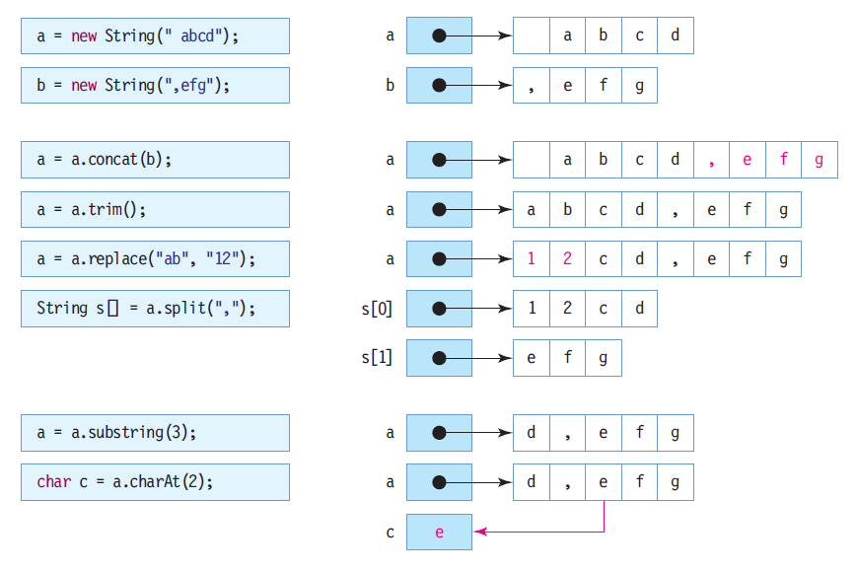
예제 실행 과정

Slide 47
StringBuffer 클래스
java.lang.StringBuffer
스트링과 달리 객체 생성 후 스트링 값 변경 가능
append와 insert 메소드를 통해 스트링 조작
StringBuffer 객체의 크기는 스트링 길이에 따라 가변적
생성자
StringBuffer sb = new StringBuffer("java");
생성자 | 설명
StringBuffer() | 문자를 포함하고 있지 않고 초기 크기가 16인 스트링 버퍼 생성
StringBuffer(charSequence seq) | seq가 지정하는 일련의 문자들을 포함하는 스트링 버퍼 생성
StringBuffer(int capacity) | 문자를 포함하고 있지 않고 지정된 초기 크기를 갖는 스트링 버퍼 생성
StringBuffer(String str) | 지정된 스트링으로 초기화된 스트링 버퍼 생성

Slide 48
주요 메소드
메소드 | 설명
StringBuffer append(String str) | 지정된 스트링을 스트링 버퍼에 덧붙인다.
StringBuffer append(StringBuffer sb) | 지정된 스트링 버퍼를 스트링 버퍼에 덧붙인다.
int capacity() | 현재 스트링 버퍼의 크기 반환
StringBuffer delete(int start, int end) | 지정된 서브 스트링을 스트링 버퍼에서 제거
StringBuffer insert(int offset, String str) | 지정된 스트링을 스트링 버퍼의 특정 위치에 삽입
StringBuffer replace(int start, int end, String str) | 스트링 버퍼 내의 서브 스트링을 지정된 스트링으로 대치
StringBuffer reverse() | 스트링 버퍼 내의 문자들을 반대 순서로 변경
void setLength() | 스트링 버퍼 내 저장된 문자열 길이를 설정. 현재 길이보다 큰 경우 널 문자로 채우며 작은 경우는 문자열이 잘린다.

Slide 49
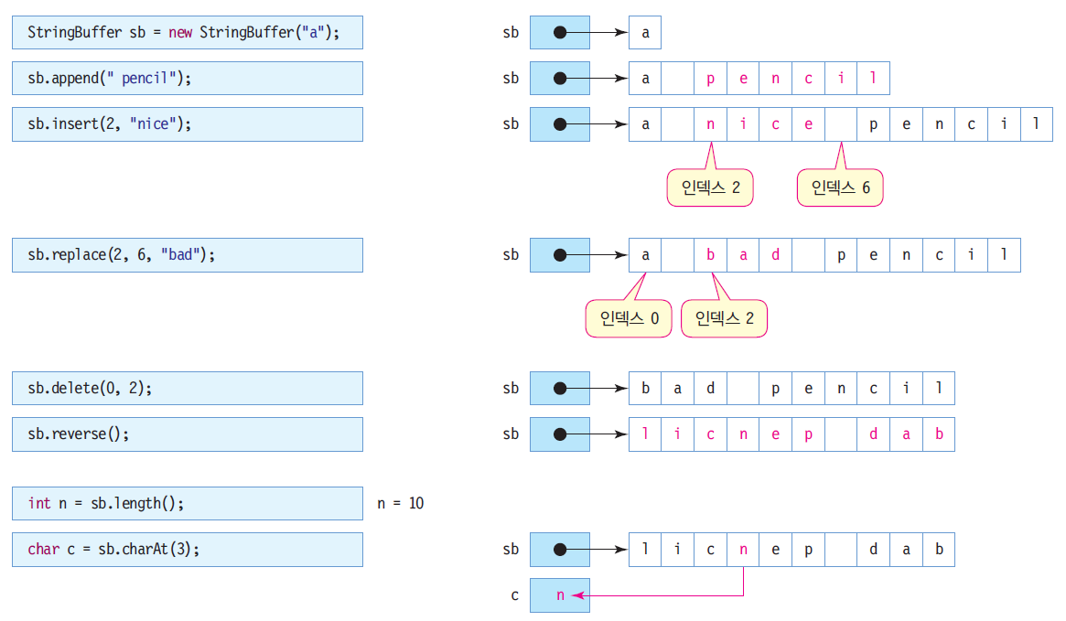
StringBuffer의 메소드 활용 예

Slide 50
예제 : StringBuffer 클래스 메소드 활용
StringBuffer 클래스의 메소드를 이용하여 문자열을 조작하는 예를 보이자.
다음 코드의 실행 결과는?
public class StringBufferEx {
public static void main(String[] args) {
StringBuffer sb = new StringBuffer("This");
System.out.println(sb.hashCode());
sb.append(" is pencil"); // 문자열 덧붙이기
System.out.println(sb);
sb.insert(7, " my"); // 문자열 삽입
System.out.println(sb);
sb.replace(8, 10, "your"); // 문자열 대치
System.out.println(sb);
sb.setLength(5); // 스트링 버퍼 내 문자열 길이 설정
System.out.println(sb);
System.out.println(sb.hashCode());
}
}
14576877
This is pencil
This is my pencil
This is your pencil
This
14576877

Slide 51
StringTokenizer 클래스
java.util.StringTokenizer
하나의 스트링을 구분 문자로 분리하여 토큰 형태로 파싱
스트링을 구분할 때 사용되는 문자들을 구분 문자(delimeter)라고 함
위의 예에서 ‘&’가 구분 문자
토큰(token)
구분 문자로 분리된 스트링
String 클래스의 split()메소드를 이용하여 동일한 구현 가능
String query = "name=kitae&addr=seoul&age=21";
StringTokenizer st = new StringTokenizer(query, "&");

Slide 52
생성자와 주요 메소드
생성자
주요 메소드
생성자 | 설명
StringTokenizer(String str) | 지정된 스트링으로 초기화된 스트링 토크나이저 생성
StringTokenizer(String str, String delim) | 지정된 스트링과 구분 문자로 초기화된 스트링 토크나이저 생성
StringTokenizer(String str, String delim, boolean returnDelims) | 지정된 스트링과 구분 문자로 초기화된 스트링 토크나이저 생성. returnDelims가 true이면 구분 문자로 지정된 문자도 분리된 토큰에 포함된다.
메소드 | 설명
int countTokens() | 스트링에남아 토큰 수 반환
boolean hasMoreTokens() | 스트링에 토큰이 남아 있으면 true 반환
String nextToken() | 다음 토큰 반환
String nextToken(String delim) | 지정된 분리자에 대한 다음 토큰 반환

Slide 53

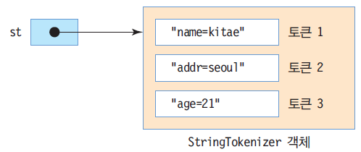
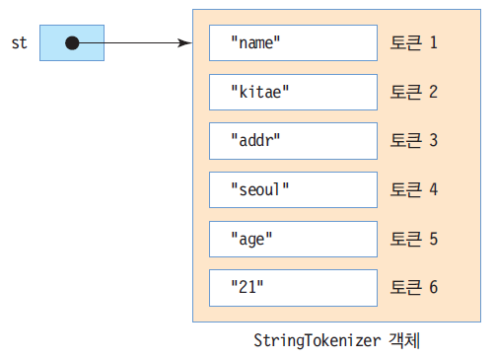
StringTokenizer 객체 생성과 문자열 파싱

Slide 54
예제 : StringTokenizer 클래스 메소드 활용
“홍길동/장화/홍련/콩쥐/팥쥐”문자열을‘/’를 구분 문자로 하여
토큰을 분리하여 각 토큰을 출력하라.
import java.util.StringTokenizer;
public class StringTokenizerEx {
public static void main(String[] args) {
StringTokenizer st = new StringTokenizer("홍길동/장화/홍련/콩쥐/팥쥐", "/");
while (st.hasMoreTokens())
System.out.println(st.nextToken());
}
}
홍길동
장화
홍련
콩쥐
팥쥐

Slide 55
Math 클래스
java.lang.Math
기본적인 산술 연산을 수행하는 메소드 제공
모든 멤버 메소드는 static으로 정의됨
객체를 만들어서 사용할 필요 없음
메소드 | 설명
static double abs(double a) | 절대값 반환
static double cos(double a) | cosine 값 반환
static double sin(double a) | sine 값 반환
static double tan(double a) | tangent 값 반환
static double exp(double a) | 값 반환
static double ceil(double a) | 지정된 실수보다 크거나 같은 수 중에서 가장 작은 정수를 실수 타입으로 반환
static double floor(double a) | 지정된 실수보다 작거나 같은 수 중에서 가장 큰 정수를 실수 타입으로 반환
static double max(double a, double b) | 두 수 중에서 큰 수 반환
static double min(double a, double b) | 두 수 중에서 작은 수 반환
static double random() | 0.0보다 크거나 같고 1.0보다 작은 임의의 수 반환
static double rint(double a) | 지정된 실수와 가장 근접한 정수를 실수 타입으로 반환
static double round(double a) | 지정된 실수를 소수 첫째 자리에서 반올림한 정수를 실수 타입으로 반환
static double sqrt(double a) | 제곱근을 반환

Slide 56
Math 클래스를 활용한 난수 발생
난수 발생
static double random()
0.0 이상 1.0 미만의 임의의 double 값을 반환.
위의 코드에서 round() 메소드는 Math. round(55.3)은 55.0을 리턴하며, Math. round(55.9)는 56.0을 리턴
java.util의 Random 클래스를 이용하면 좀 더 다양한 형태로 난수 발생 가능
for(int x=0; x<10; x++) {
double d = Math.random()*100; // [0.0 ~ 99.9999] 실수 발생
int n = (int)(Math.round(d)); // Math.round(d)는 d에 가장 가까운 정수를 리턴
System.out.println(n);
}

Slide 57
예제 : Math 클래스 메소드 활용
Math 클래스의 다양한 메소드 활용 예를 보여라.
public class MathEx {
public static void main(String[] args) {
double a = -2.78987434;
// 절대값 구하기
System.out.println(Math.abs(a));
System.out.println(Math.ceil(a)); // ceil
System.out.println(Math.floor(a)); // floor
System.out.println(Math.sqrt(9.0)); // 제곱근
System.out.println(Math.exp(1.5)); // exp
System.out.println(Math.rint(3.141592)); // rint
// [1,45] 사이의 난수 발생
System.out.print("이번주 행운의 번호는");
for (int i=0; i<5; i++)
System.out.print(Math.round(1 + Math.random() * 44) + " ");
System.out.println("입니다.");
}
}
2.78987434
-2.0
-3.0
3.0
4.4816890703380645
3.0
이번주 행운의 번호는 35 42 18 31 33

Slide 58
Calendar 클래스
Calendar 클래스의 특징
java.util 패키지
시간과 날짜 정보 관리
년, 월, 일, 요일, 시간, 분, 초, 밀리초, 오전 오후 등
Calendar 클래스의 각 요소들을 설정하기나 알아내기 위한 필드들
필드 | 의미 | 필드 | 의미
YEAR | 년도 | DAY | 한 달의 날짜
MONTH | 달 | DAY_OF_WEEK | 한 주의 요일
HOUR | 0 ~ 11시로 표현한 시간 | AM_PM | 오전인지 오후인지 구분
HOUR_OF_DAY | 24시간을 기준으로 한 시간 | MINUTE | 분
SECOND | 초 | MILLISECOND | 밀리초

Slide 59
Calendar 객체 생성 및 날짜와 시간
Calendar 객체 생성
Calendar는 추상 클래스이므로 new Calendar() 하지 않음
Calendar now = Calendar.getInstance(); 이용
now객체는 현재 날짜와 시간 정보를 가지고 생성됨
현재 날짜와 시간
날짜와 시간 설정하기
내가 관리할 날짜와 시간을 Calendar객체를 이용하여 저장
Calendar 객체에 날짜와 시간을 설정한다고 해서 컴퓨터의 날짜와 시간을 바꾸지는 못함
컴퓨터의 시간과 날짜를 바꾸는 다른 방법 이용
int year = now.get(Calendar.YEAR); // 현재 년도
int month = now.get(Calendar.MONTH) + 1; // 현재 달
// 이성 친구와 처음으로 데이트한 날짜와 시간 저장
Calendar firstDate = Calendar.getInstance();
firstDate.clear(); // 현재 날짜와 시간 정보를 모두 지운다.
firstDate.set(2012, 11, 25); // 2012년 12월 25일. 12월은 11로 설정
firstDate.set(Calendar.HOUR_OF_DAY, 20); // 저녁 8시로 설정
firstDate.set(Calendar.MINUTE, 30); // 30분으로 설정

Slide 60
예제 Calendar를 이용하여 현재 날짜와 시간 출력 및 설정하기
import java.util.Calendar;
public class CalendarEx {
public static void printCalendar(String msg, Calendar cal) {
int year = cal.get(Calendar.YEAR);
// get()은 0~30까지의 정수 리턴.
int month = cal.get(Calendar.MONTH) + 1;
int day = cal.get(Calendar.DAY_OF_MONTH);
int dayOfWeek = cal.get(Calendar.DAY_OF_WEEK);
int hour = cal.get(Calendar.HOUR);
int hourOfDay = cal.get(Calendar.HOUR_OF_DAY);
int ampm = cal.get(Calendar.AM_PM);
int minute = cal.get(Calendar.MINUTE);
int second = cal.get(Calendar.SECOND);
int millisecond = cal.get(Calendar.MILLISECOND);
System.out.print(msg + year + "/" + month + "/" + day + "/");
switch(dayOfWeek) {
case Calendar.SUNDAY : System.out.print("일요일"); break;
case Calendar.MONDAY : System.out.print("월요일"); break;
case Calendar.TUESDAY : System.out.print("화요일"); break;
case Calendar.WEDNESDAY : System.out.print("수요일"); break;
case Calendar.THURSDAY : System.out.print("목요일"); break;
case Calendar.FRIDAY: System.out.print("금요일"); break;
case Calendar.SATURDAY : System.out.print("토요일"); break;
}
System.out.print("(" + hourOfDay + "시)");
if(ampm == Calendar.AM) System.out.print("오전");
else System.out.print("오후");
System.out.println(hour + "시 " + minute + "분 " + second + "초 “
+ millisecond +"밀리초");
}
public static void main(String[] args) {
Calendar now = Calendar.getInstance();
printCalendar("현재 ", now);
Calendar firstDate = Calendar.getInstance();
firstDate.clear();
// 2012년 12월 25일. 12월을 표현하기 위해 month에 11로 설정
firstDate.set(2012, 11, 25);
firstDate.set(Calendar.HOUR_OF_DAY, 20); // 저녁 8시
firstDate.set(Calendar.MINUTE, 30); // 30분
printCalendar("처음 데이트한 날은 ", firstDate);
}
}
현재 2012/12/27/목요일(20시)오후8시 22분 28초 889밀리초
처음 데이트한 날은 2012/12/25/화요일(20시)오후8시 30분 0초 0밀리초

Slide 61
제네릭과 컬렉션

Slide 62
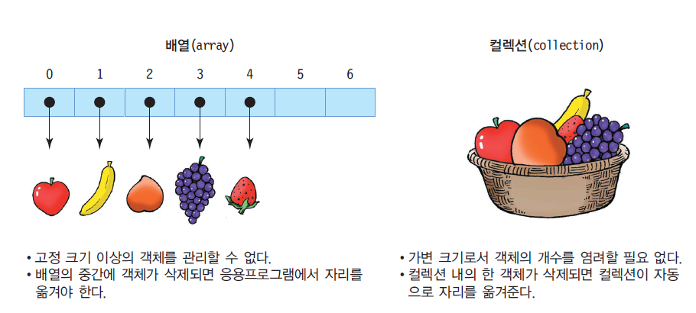
컬렉션(collection)의 개념
컬렉션
요소(element)라고 불리는 가변 개수의 객체들의 모음
객체들의 컨테이너라고도 불림
요소의 개수에 따라 컬렉션은 자동 크기 조절
컬렉션은 요소의 삽입, 삭제에 따른 요소의 이동 자동 관리
고정 크기의 배열을 다루는 어려움 해소
다양한 객체들의 삽입, 삭제, 검색 등을 관리하기 용이

Slide 63
컬렉션을 위한 인터페이스와 클래스
Collection<E>
Map<K, V>
Set<E>
List<E>
Queue<E>
인터페이스
클래스
HashSet<E>
ArrayList<E>
Vector<E>
LinkedList<E>
HashMap<K, V>
Stack<E>

Slide 64
컬렉션과 제네릭
컬렉션은 제네릭(generics) 기법으로 구현됨
컬렉션의 요소는 객체만 사용 가능
기본적으로 int, char, double 등의 기본 타입 사용 불가
JDK 1.5부터 자동 박싱/언박싱 기능으로 기본 타입 사용 가능
제네릭
특정 타입만 다루지 않고, 여러 종류의 타입으로 변신할 수 있도록 클래스나 메소드를 일반화시키는 기법
<E>, <K>, <V> : 타입 매개 변수
요소 타입을 일반화한 타입
제네릭 클래스 사례
제네릭 벡터 : Vector<E>
E에 특정 타입으로 구체화
정수만 다루는 벡터 Vector<Integer>
문자열만 다루는 벡터 Vector<String>

Slide 65
제네릭의 기본 개념
JDK 1.5에서 도입(2004년 기점)
모든 종류의 데이터 타입을 다룰 수 있도록 일반화된 타입 매개 변수로 클래스나 메소드를 작성하는 기법
C++의 템플릿(template)과 동일
정수만 저장
정수 스택
...
void push(Integer element) { ... }
Integer pop() { ... }
...
20
-345
class Stack<E> {
...
void push(E element) { ... }
E pop() { ... }
...
}
Stack<Integer>
123
10
Stack<String>
...
void push(String element) { ... }
String pop() { ... }
...
“Good”
제네릭 스택
특정 타입으로
구체화
“C#”
“C++”
“Java”
문자열 스택
문자열만 저장

Slide 66
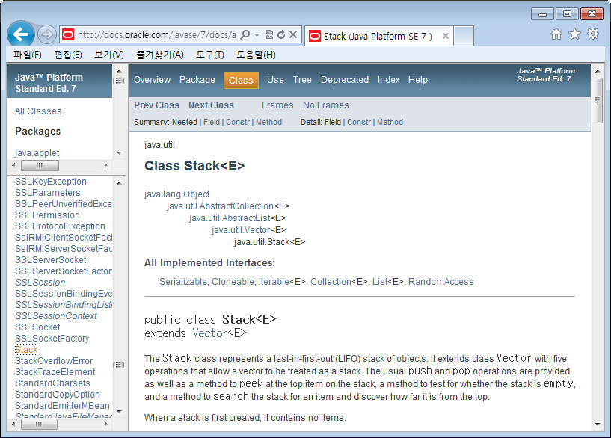
제네릭 Stack<E> 클래스의 JDK 매뉴얼

Slide 67
Vector<E>
Vector<E>의 특성
java.util.Vector
<E>에서 E 대신 요소로 사용할 특정 타입으로 구체화
여러 객체들을 삽입, 삭제, 검색하는 컨테이너 클래스
배열의 길이 제한 극복
원소의 개수가 넘쳐나면 자동으로 길이 조절
Vector에 삽입 가능한 것
객체, null
기본 타입(Wrapper 객체로 만들든지, 자동박싱/언박싱 사용하든지)
Vector에 객체 삽입
벡터의 맨 뒤에 객체 추가 : 공간이 모자라면 자동 늘림
벡터 중간에 객체 삽입 : 삽입된 뒤의 객체는 뒤로 하나씩 이동
Vector에서 객체 삭제
임의의 위치에 있는 객체 삭제 가능 : 객체 삭제 후 자동 자리 이동

Slide 68
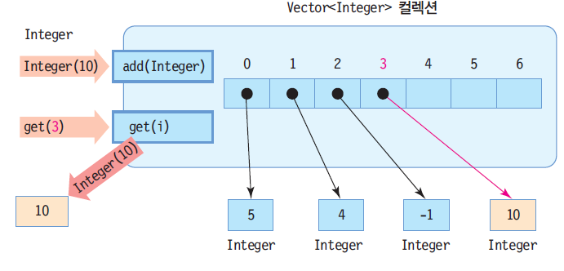
Vector<Integer> 컬렉션 내부 구성
Vector<Integer> v = new Vector<Integer>();
add()를 이용하여 요소를 삽입하고 get()을 이용하여 요소를 검색합니다

Slide 69
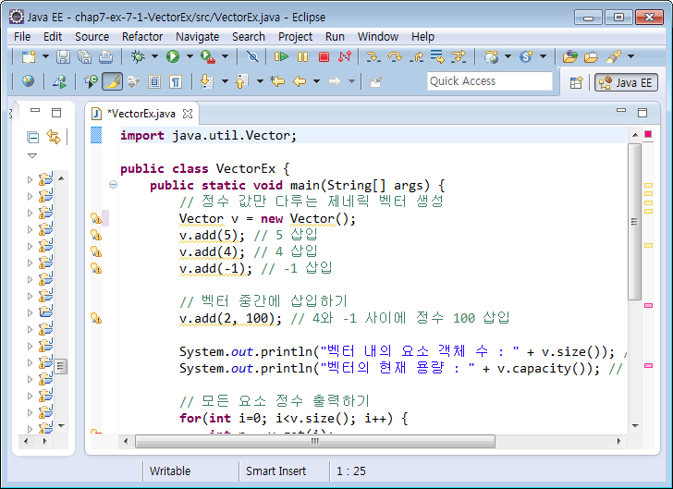
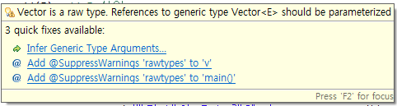
타입 매개 변수 사용하지 않는 경우 경고 발생
Vector로만 사용하면 경고 발생
Vector<Integer>나 Vector<String> 등 타입 매개 변수를 사용하여야 함

Slide 70
Vector<E> 클래스의 주요 메소드
메소드 | 설명
boolean add(E e) | 벡터의 맨 뒤에 요소 추가
void add(int index, E element) | 지정된 인덱스에 지정된 객체를 삽입
int capacity() | 벡터의 현재 용량 반환
boolean addAll(Collection<? extends E> c) | c가 지정하는 컬렉션의 모든 요소를 벡터의 맨 뒤에 추가
void clear() | 벡터의 모든 요소 삭제
boolean contains(Object o) | 벡터가 지정된 객체를 포함하고 있으면 true 반환
E elementAt(int index) | 지정된 인덱스의 요소 반환
E get(int index) | 지정된 인덱스의 요소 반환
int indexOf(Object o) | 지정된 객체와 같은 첫 번째 요소의 인덱스 반환. 없으면 -1 반환
boolean isEmpty() | 벡터가 비어있으면 true 반환
E remove(int index) | 지정된 인덱스의 요소 삭제
boolean remove(Object o) | 지정된 객체와 같은 첫 번째 요소를 벡터에서 삭제
void removeAllElements() | 벡터의 모든 요소를 삭제하고 크기를 0으로 만듬
int size() | 벡터가 포함하는 요소의 개수 반환
Object[] toArray() | 벡터의 모든 요소를 포함하는 배열을 반환

Slide 71
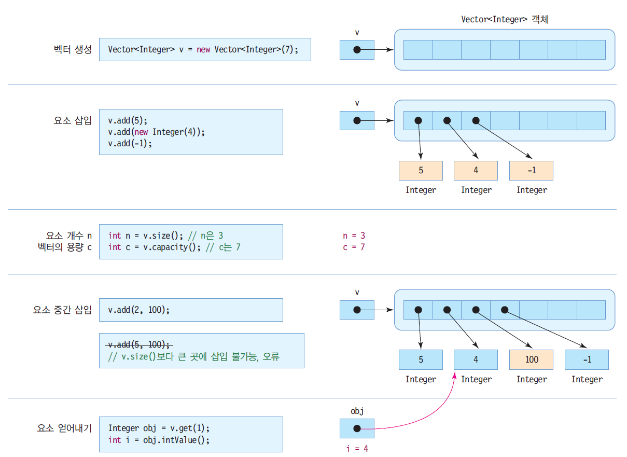

Slide 72
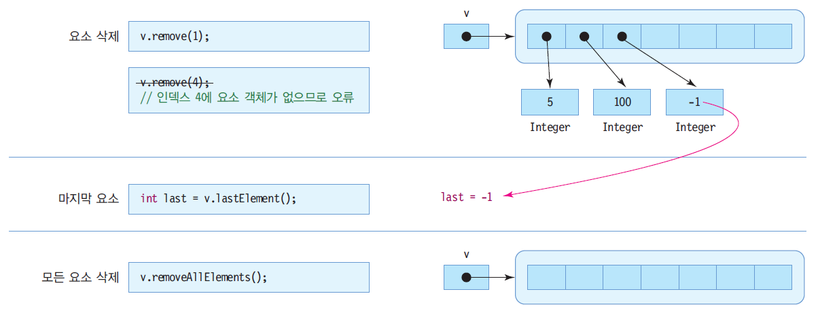

Slide 73
컬렉션과 자동 박싱/언박싱
JDK 1.5 이전
기본 타입 데이터를 Wrapper 클래스를 이용하여 객체로 만들어 사용
컬렉션으로부터 요소를 얻어올 때, Wrapper 클래스로 캐스팅 필요
JDK 1.5부터
자동 박싱/언박싱의 기능 추가
Vector<Integer> v = new Vector<Integer>();
v.add(new Integer(4));
v.add(new Character(’r’));
v.add(new Double(3.14));
Integer n = (Integer)v.get(0);
int k = n.intValue(); // k = 4
Vector<Integer> v = new Vector<Integer> ();
v.add(4); // 4 → new Integer(4)로 자동 박싱
int k = v.get(0); // Integer 타입이 int 타입으로 자동 언박싱, k = 4

Slide 74
예제 : 정수 값만 다루는 Vector<Integer>
정수 값만 다루는 제네릭 벡터를 생성하고 활용하는 사례를 보인다.
다음 코드에 대한 결과는 무엇인가?
import java.util.Vector;
public class VectorEx {
public static void main(String[] args) {
// 정수 값만 다루는 제네릭 벡터 생성
Vector<Integer> v = new Vector<Integer>();
v.add(5); // 5 삽입
v.add(4); // 4 삽입
v.add(-1); // -1 삽입
// 벡터 중간에 삽입하기
v.add(2, 100); // 4와 -1 사이에 정수 100 삽입
System.out.println("벡터 내의 요소 객체 수 : " + v.size());
System.out.println("벡터의 현재 용량 : " + v.capacity());
// 모든 요소 정수 출력하기
for(int i=0; i<v.size(); i++) {
int n = v.get(i);
System.out.println(n);
}
// 벡터 속의 모든 정수 더하기
int sum = 0;
for(int i=0; i<v.size(); i++) {
int n = v.elementAt(i);
sum += n;
}
System.out.println("벡터에 있는 정수 합 : “
+ sum);
}
}
벡터 내의 요소 객체 수 : 4
벡터의 현재 용량 : 10
5
4
100
-1
벡터에 있는 정수 합 : 108

Slide 75
예제 Point 클래스의 객체들만 저장하는 벡터 만들기
(x, y) 한 점을 추상화한 Point 클래스를 만들고
Point 클래스의 객체만 저장하는 벡터를 작성하라.
import java.util.Vector;
class Point {
private int x, y;
public Point(int x, int y) {
this.x = x;
this.y = y;
}
public String toString() {
return "(" + x + "," + y + ")";
}
};
public class PointVectorEx {
public static void main(String[] args) {
// Point 객체를 요소로만 가지는 벡터 생성
Vector<Point> v = new Vector<Point>();
// 3 개의 Point 객체 삽입
v.add(new Point(2, 3));
v.add(new Point(-5, 20));
v.add(new Point(30, -8));
// 벡터에 있는 Point 객체 모두 검색하여 출력
for(int i=0; i<v.size(); i++) {
Point p = v.get(i); // 벡터에서 i 번째 Point 객체 얻어내기
System.out.println(p); // p.toString()을 이용하여 객체 p 출력
}
}
}
(2,3)
(-5,20)
(30,-8)

Slide 76
ArrayList<E>
ArrayList<E>의 특성
java.util.ArrayList, 가변 크기 배열을 구현한 클래스
<E>에서 E 대신 요소로 사용할 특정 타입으로 구체화
ArrayList에 삽입 가능한 것
객체, null
기본 타입(Wrapper 객체로 만들든지, 자동박싱/언박싱 사용하든지)
ArrayList에 객체 삽입/삭제
리스트의 맨 뒤에 객체 추가 : 공간이 모자라면 자동 늘림
리스트의 중간에 객체 삽입 : 삽입된 뒤의 객체는 뒤로 하나씩 이동
임의의 위치에 있는 객체 삭제 가능 : 객체 삭제 후 자동 자리 이동
벡터와 달리 자동으로 스레드 동기화 지원 않음
다수 스레드가 동시에 ArrayList에 접근할 때 동기화시키지 않음
개발자가 스레드 동기화 코드 작성

Slide 77
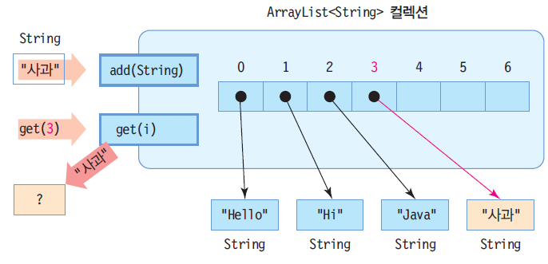
ArrayList<String> 컬렉션의 내부 구성
ArrayList<String> = new ArrayList<String>();
add()를 이용하여 요소를
삽입하고 get()을 이용하
여 요소를 검색합니다

Slide 78
ArrayList<E> 클래스의 주요 메소드
메소드 | 설명
boolean add(E e) | ArrayList의 맨 뒤에 요소 추가
void add(int index, E element) | 지정된 인덱스에 지정된 객체를 삽입
boolean addAll(Collection<? extends E> c) | c가 지정하는 컬렉션의 모든 요소를 ArrayList의 맨 뒤에 추가
void clear() | ArrayList의 모든 요소 삭제
boolean contains(Object o) | ArrayList가 지정된 객체를 포함하고 있으면 true 반환
E elementAt(int index) | 지정된 인덱스의 요소 반환
E get(int index) | 지정된 인덱스의 요소 반환
int indexOf(Object o) | 지정된 객체와 같은 첫 번째 요소의 인덱스 반환. 없으면 -1 반환
boolean isEmpty() | ArrayList가 비어있으면 true 반환
E remove(int index) | 지정된 인덱스의 요소 삭제
boolean remove(Object o) | 지정된 객체와 같은 첫 번째 요소를 ArrayList에서 삭제
int size() | ArrayList가 포함하는 요소의 개수 반환
Object[] toArray() | ArrayList의 모든 요소를 포함하는 배열을 반환

Slide 79
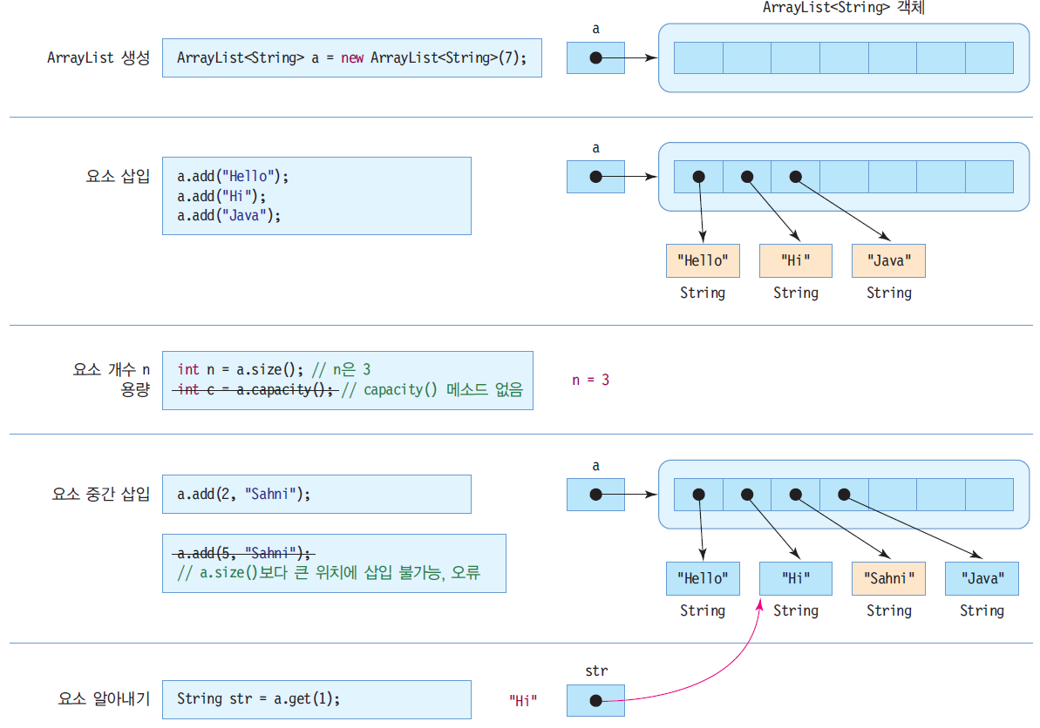

Slide 80
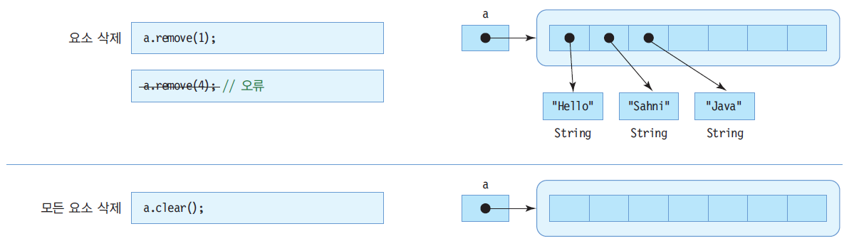

Slide 81
예제 : ArrayList에 문자열을 달기
키보드로 문자열을 입력 받아 ArrayList에 삽입하고 가장 긴 이름을 출력하라.
import java.util.*;
public class ArrayListEx {
public static void main(String[] args) {
// 문자열만 삽입가능한 ArrayList 컬렉션 생성
ArrayList<String> a = new ArrayList<String>();
// 키보드로부터 4개의 이름 입력받아 ArrayList에 삽입
Scanner scanner = new Scanner(System.in);
for(int i=0; i<4; i++) {
System.out.print("이름을 입력하세요>>");
String s = scanner.next(); // 키보드로부터 이름 입력
a.add(s); // ArrayList 컬렉션에 삽입
}
// ArrayList에 들어 있는 모든 이름 출력
for(int i=0; i<a.size(); i++) {
// ArrayList의 i 번째 문자열 얻어오기
String name = a.get(i);
System.out.print(name + " ");
}
// 가장 긴 이름 출력
int longestIndex = 0;
for(int i=1; i<a.size(); i++) {
if(a.get(longestIndex).length() < a.get(i).length())
longestIndex = i;
}
System.out.println("\n가장 긴 이름은 : " +
a.get(longestIndex));
}
}
이름을 입력하세요>>Mike
이름을 입력하세요>>Jane
이름을 입력하세요>>Ashley
이름을 입력하세요>>Helen
Mike Jane Ashley Helen
가장 긴 이름은 : Ashley

Slide 82
컬렉션의 순차 검색을 위한 Iterator
Iterator<E> 인터페이스
Vector<E>, ArrayList<E>, LinkedList<E>가 상속받는 인터페이스
리스트 구조의 컬렉션에서 요소의 순차 검색을 위한 메소드 포함
Iterator<E> 인터페이스 메소드
iterator() 메소드
iterator()를 호출하면 Iterator 객체 반환
Iterator 객체를 이용하여 인덱스 없이 순차적 검색 가능
메소드 | 설명
boolean hasNext() | 다음 반복에서 사용될 요소가 있으면 true 반환
E next() | 다음 요소 반환
void remove() | 마지막으로 반환된 요소 제거
Vector<Integer> v = new Vector<Integer>();
Iterator<Integer> it = v.iterator();
while(it.hasNext()) { // 모든 요소 방문
int n = it.next(); // 다음 요소 리턴
...
}

Slide 83
예제 : Iterator를 이용하여 Vector의 모든 요소 출력하고 합 구하기
Vector<Integer>로부터 Iterator를 얻어내고
벡터의 모든 정수를 출력하고 합을 구하라.
import java.util.*;
public class IteratorEx {
public static void main(String[] args) {
// 정수 값만 다루는 제네릭 벡터 생성
Vector<Integer> v = new Vector<Integer>();
v.add(5); // 5 삽입
v.add(4); // 4 삽입
v.add(-1); // -1 삽입
v.add(2, 100); // 4와 -1 사이에 정수 100 삽입
// Iterator를 이용한 모든 정수 출력하기
Iterator<Integer> it = v.iterator(); // Iterator 객체 얻기
while(it.hasNext()) {
int n = it.next();
System.out.println(n);
}
// Iterator를 이용하여 모든 정수 더하기
int sum = 0;
it = v.iterator(); // Iterator 객체 얻기
while(it.hasNext()) {
int n = it.next();
sum += n;
}
System.out.println("벡터에 있는 정수 합 : " + sum);
}
}
}
5
4
100
-1
벡터에 있는 정수 합 : 108

Slide 84
HashMap<K,V>
HashMap<K,V>의 특성
java.util.HashMap
K는 키로 사용할 요소의 타입을, V는 값을 사용할 요소의 타입 지정
키(key)와 값(value)의 쌍으로 구성되는 요소를 다루는 컬렉션
키와 값이 한 쌍으로 삽입됨
키는 내부적으로 해시맵에 삽입되는 위치 결정에 사용
값을 검색하기 위해서는 반드시 키 이용
삽입 및 검색이 빠른 특징
요소 검색 : get() 메소드
요소 삽입 : put() 메소드
HashMap<String, String> 생성, 요소 삽입, 요소 검색
HashMap<String, String> h = new HashMap<String, String>();
h.put("apple", "사과"); // "apple" 키와 "사과" 값의 쌍을 해시맵에 삽입
String kor = h.get("apple"); // "apple" 키로 값 검색. kor는 "사과“

Slide 85
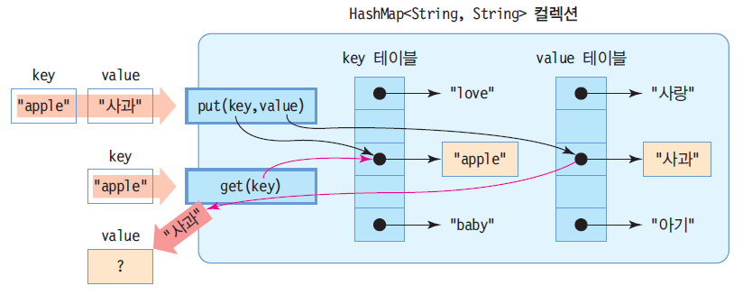
HashMap<String, String>의 내부 구성과 put(), get() 메소드
HashMap<String, String> map = new HashMap<String, String>();

Slide 86
HashMap<K,V>의 주요 메소드
메소드 | 설명
void clear() | HashMap의 모든 키 삭제
boolean containsKey(Object key) | 키를 포함하고 있으면 true 리턴
boolean containsValue(Object value) | 하나 이상의 키를 지정된 값에 매핑시킬 수 있으면 true 리턴
V get(Object key) | 지정된 키에 맵핑되는 값을 리턴하거나 맵핑되는 값이 없으면 null 리턴
boolean isEmpty() | HashMap이 비어 있으면 true 리턴
Set<K> ketSet() | HashMap에 있는 모든 키를 담은 Set<k> 컬렉션 리턴
V put(K key, V value) | key와 value를 매핑하여 HashMap에 저장
V remove(Object key) | 지정된 키와 이에 매핑된 모든 값들을 HashMap에서 삭제
int size() | HashMap에 포함된 요소의 개수 리턴

Slide 87
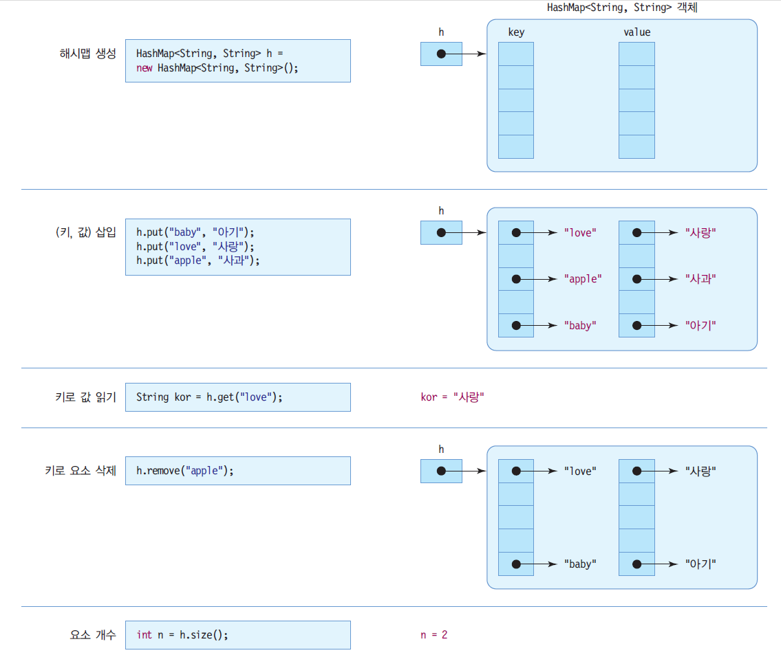

Slide 88
예제 : HashMap을 이용하여 영어 단어와 한글 단어를 쌍으로 저장하는 검색하는 사례
영어 단어와 한글 단어를 쌍으로 HashMap에 저장하고
영어 단어로 한글 단어를 검색하는 프로그램을 작성하라.
import java.util.*;
public class HashMapDicEx {
public static void main(String[] args) {
// 영어 단어와 한글 단어의 쌍을 저장하는 HashMap 컬렉션 생성
HashMap<String, String> dic = new HashMap<String, String>();
// 3 개의 (key, value) 쌍을 dic에 저장
dic.put("baby", "아기"); // "baby"는 key, "아기"은 value
dic.put("love", "사랑");
dic.put("apple", "사과");
// dic 컬렉션에 들어 있는 모든 (key, value) 쌍 출력
Set<String> keys = dic.keySet(); // key 문자열을 가진 Set 리턴
Iterator<String> it = keys.iterator();
while(it.hasNext()) {
String key = it.next();
String value = dic.get(key);
System.out.println("(" + key + "," + value + ")");
}
// 영어 단어를 입력 받고 한글 단어 검색
Scanner scanner = new Scanner(System.in);
for(int i=0; i<3; i++) {
System.out.print("찾고 싶은 단어는?");
String eng = scanner.next();
System.out.println(dic.get(eng));
}
}
}
(love,사랑)
(apple,사과)
(baby,아기)
찾고 싶은 단어는?apple
사과
찾고 싶은 단어는?babo
null
찾고 싶은 단어는?love
사랑
“babo”를 해시맵에서 찾을 수 없기 때문에 null 리턴

Slide 89
예제 HashMap을 이용하여 자바 과목의 점수를 기록 관리하는 코드 작성
HashMap을 이용하여 학생의 이름과 자바 점수를 기록 관리해보자.
import java.util.*;
public class HashMapScoreEx {
public static void main(String[] args) {
// 사용자 이름과 점수를 기록하는 HashMap 컬렉션 생성
HashMap<String, Integer> javaScore =
new HashMap<String, Integer>();
// 5 개의 점수 저장
javaScore.put("한홍진", 97);
javaScore.put("황기태", 34);
javaScore.put("이영희", 98);
javaScore.put("정원석", 70);
javaScore.put("한원선", 99);
System.out.println("HashMap의 요소 개수 :" + javaScore.size());
// 모든 사람의 점수 출력.
// javaScore에 들어 있는 모든 (key, value) 쌍 출력
// key 문자열을 가진 집합 Set 컬렉션 리턴
Set<String> keys = javaScore.keySet();
// key 문자열을 순서대로 접근할 수 있는 Iterator 리턴
Iterator<String> it = keys.iterator();
while(it.hasNext()) {
String name = it.next();
int score = javaScore.get(name);
System.out.println(name + " : " + score);
}
}
}
HashMap의 요소 개수 :5
한원선 : 99
한홍진 : 97
황기태 : 34
이영희 : 98
정원석 : 70

Slide 90
예제 HashMap을 이용한 학생 정보 저장
id와 전화번호로 구성되는 Student 클래스를 만들고, 이름을 ‘키’로 하고 Student 객체를 ‘값’으로 하는 해시맵을 작성하라.
import java.util.*;
class Student { // 학생을 표현하는 클래스
int id;
String tel;
public Student(int id, String tel) {
this.id = id; this.tel = tel;
}
}
public class HashMapStudentEx {
public static void main(String[] args) {
// 학생 이름과 Student 객체를 쌍으로 저장하는 HashMap 컬렉션 생성
HashMap<String, Student> map = new HashMap<String, Student>();
// 3 명의 학생 저장
map.put("황기태", new Student(1, "010-111-1111"));
map.put("한원선", new Student(2, "010-222-2222"));
map.put("이영희", new Student(3, "010-333-3333"));
System.out.println("HashMap의 요소 개수 :" + map.size());
// 모든 학생 출력. map에 들어 있는 모든 (key, value) 쌍 출력
// key 문자열을 가진 집합 Set 컬렉션 리턴
Set<String> names = map.keySet();
// key 문자열을 순서대로 접근할 수 있는 Iterator 리턴
Iterator<String> it = names.iterator();
while(it.hasNext()) {
String name = it.next(); // 다음 키. 학생 이름
Student student = map.get(name);
System.out.println(name + " : " + student.id + " " + student.tel);
}
}
}
HashMap의 요소 개수 :3
한원선 : 2 010-222-2222
황기태 : 1 010-111-1111
이영희 : 3 010-333-3333
출력된 결과는 삽입된 결과와 다르다는 점을 기억하기 바람

Slide 91
LinkedList<E>
LinkedList<E>의 특성
java.util.LinkedList
E에 요소로 사용할 타입 지정하여 구체와
List 인터페이스를 구현한 컬렉션 클래스
Vector, ArrayList 클래스와 매우 유사하게 작동
요소 객체들은 양방향으로 연결되어 관리됨
요소 객체는 맨 앞, 맨 뒤에 추가 가능
요소 객체는 인덱스를 이용하여 중간에 삽입 가능
맨 앞이나 맨 뒤에 요소를 추가하거나 삭제할 수 있어 스택이나 큐로 사용 가능

Slide 92
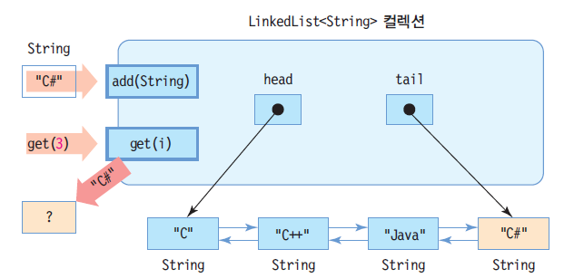
LinkedList<String>의 내부 구성과 put(), get() 메소드
LinkedList<String> l = new LinkedList<String>();

Slide 93
Collections 클래스 활용
Collections 클래스
java.util 패키지에 포함
컬렉션에 대해 연산을 수행하고 결과로 컬렉션 리턴
모든 메소드는 static 타입
주요 메소드
컬렉션에 포함된 요소들을 소팅하는 sort() 메소드
요소의 순서를 반대로 하는 reverse() 메소드
요소들의 최대, 최솟값을 찾아내는 max(), min() 메소드
특정 값을 검색하는 binarySearch() 메소드

Slide 94
예제 : Collections 클래스의 활용
Collections 클래스를 활용하여 문자열 정렬, 반대로 정렬, 이진 검색 등을
실행하는 사례를 살펴보자.
import java.util.*;
public class CollectionsEx {
static void printList(LinkedList<String> l) {
Iterator<String> iterator = l.iterator();
while (iterator.hasNext()) {
String e = iterator.next();
String separator;
if (iterator.hasNext())
separator = "->";
else
separator = "\n";
System.out.print(e+separator);
}
}
public static void main(String[] args) {
LinkedList<String> myList = new LinkedList<String>(); myList.add("트랜스포머");
myList.add("스타워즈");
myList.add("매트릭스");
myList.add(0,"터미네이터");
myList.add(2,"아바타");
Collections.sort(myList); // 요소 정렬
printList(myList); // 정렬된 요소 출력
Collections.reverse(myList); // 요소의 순서를 반대로
printList(myList); // 요소 출력
int index = Collections.binarySearch(myList, "아바타") + 1;
System.out.println("아바타는 " + index + "번째 요소입니다.");
}
}
static 메소드이므로
클래스 이름으로 바로 호출
소팅된 순서대로 출력
매트릭스->스타워즈->아바타->터미네이터->트랜스포머
트랜스포머->터미네이터->아바타->스타워즈->매트릭스
아바타는 3번째 요소입니다.
거꾸로 출력

Slide 95
제네릭 만들기
제네릭 클래스와 인터페이스
클래스나 인터페이스 선언부에 일반화된 타입 추가
제네릭 클래스 레퍼런스 변수 선언
public class MyClass<T> {
T val;
void set(T a) {
val = a;
}
T get() {
return val;
}
}
val의 타입은 T
제네릭 클래스 MyClass 선언, 타입 매개 변수 T
T 타입의 값 a를 val에 지정
T 타입의 값 val 리턴
MyClass<String> s;
List<Integer> li;
Vector<String> vs;

Slide 96
제네릭 객체 생성 – 구체화(specialization)
구체화
제네릭 타입의 클래스에 구체적인 타입을 대입하여 객체 생성
컴파일러에 의해 이루어짐
구체화된 MyClass<String>의 소스 코드
MyClass<String> s = new MyClass<String>(); // 제네릭 타입 T에 String 지정
s.set("hello");
System.out.println(s.get()); // "hello" 출력
MyClass<Integer> n = new MyClass<Integer>(); // 제네릭 타입 T에 Integer 지정
n.set(5);
System.out.println(n.get()); // 숫자 5 출력
public class MyClass<String> {
String val; // 변수 val의 타입은 String
void set(String a) {
val = a; // String 타입의 값 a를 val에 지정
}
String get() {
return val; // String 타입의 값 val을 리턴
}
}

Slide 97
구체화 오류
타입 매개 변수에 기본 타입은 사용할 수 없음
Vector<int> vi = new Vector<int>(); // 컴파일 오류. int는 사용 불가
수정
Vector<Integer> vi = new Vector<Integer>(); // 정상 코드

Slide 98
타입 매개 변수
타입 매개 변수
‘<‘과 ‘>’사이의 문자로 표현
하나의 대문자를 타입 매개 변수로 사용
많이 사용하는 타입 매개 변수 문자
E : Element를 의미하며 컬렉션에서 요소를 표시할 때 많이 사용한다.
T : Type을 의미한다.
V : Value를 의미한다.
K : Key를 의미
타입 매개변수가 나타내는 타입의 객체 생성 불가
ex) T a = new T();
타입 매개 변수는 나중에 실제 타입으로 구체화
어떤 문자도 매개 변수로 사용 가능

Slide 99
예제 : 제네릭 스택 만들기
스택 자료 구조를 제네릭 클래스로 선언하고, String과 Integer형 스택을 사용하는 예를 보여라.
class GStack<T> {
int tos;
Object [] stck;
public GStack() {
tos = 0;
stck = new Object [10];
}
public void push(T item) {
if(tos == 10)
return;
stck[tos] = item;
tos++;
}
public T pop() {
if(tos == 0)
return null;
tos--;
return (T)stck[tos];
}
}
public class MyStack {
public static void main(String[] args) {
GStack<String> stringStack = new GStack<String>();
stringStack.push("seoul");
stringStack.push("busan");
stringStack.push("LA");
for(int n=0; n<3; n++)
System.out.println(stringStack.pop());
GStack<Integer> intStack = new GStack<Integer>();
intStack.push(1);
intStack.push(3);
intStack.push(5);
for(int n=0; n<3; n++)
System.out.println(intStack.pop());
}
}
LA
busan
seoul
5
3
1

Slide 100
제네릭과 배열
제네릭에서 배열의 제한
제네릭 클래스 또는 인터페이스의 배열을 허용하지 않음
제네릭 타입의 배열도 허용되지 않음
앞 예제에서는 Object 타입으로 배열 생성 후 실제 사용할 때 타입 캐스팅
타입 매개변수의 배열에 레퍼런스는 허용
GStack<Integer>[] gs = new GStack<Integer>[10];
T[] a = new T[10];
return (T)stck[tos]; // 타입 매개 변수 T타입으로 캐스팅
public void myArray(T[] a) {....}

Slide 101
제네릭 메소드
제네릭 메소드 선언 가능
제네릭 메소드를 호출할 때는 컴파일러가 메소드의 인자를 통해 이미 타입을 알고 있으므로 타입을 명시하지 않아도 됨
sa는 String[], gss는 GStack<String> 타입이므로 T를 String으로 유추
class GenericMethodEx {
static <T> void toStack(T[] a, GStack<T> gs) {
for (int i = 0; i < a.length; i++) {
gs.push(a[i]);
}
}
}
String[] sa = new String[100];
GStack<String> gss = new GStack<String>();
GenericMethodEx.toStack(sa, gss); // 타입 매개 변수 T를 String 으로 유추함

Slide 102
예제 : 스택의 내용을 반대로 만드는 제네릭 메소드 만들기
GStack을 이용하여 주어진 스택의 내용을 반대로 만드는 제네릭 메소드 reverse()를 작성하라.
public class GenericMethodExample {
// T가 타입 매개 변수인 제네릭 메소드
public static <T> GStack<T> reverse(GStack<T> a) {
GStack<T> s = new GStack<T>();
while (true) {
T tmp;
tmp = a.pop(); // 원래 스택에서 요소 하나를 꺼냄
if (tmp==null) // 스택이 비었음
break;
else
s.push(tmp); // 새 스택에 요소를 삽입
}
return s; // 새 스택을 반환
}
public static void main(String[] args) {
// Double 타입의 GStack 생성
GStack<Double> gs =
new GStack<Double>();
// 5개의 요소를 스택에 push
for (int i=0; i<5; i++) {
gs.push(new Double(i));
}
gs = reverse(gs);
for (int i=0; i<5; i++) {
System.out.println(gs.pop());
}
}
}
0.0
1.0
2.0
3.0
4.0

Slide 103
제네릭의 장점
컬렉션과 같은 컨테이너 클래스에 유연성을 해치지 않으며 type-awareness를 첨가
메소드에 type-awareness 첨가
컴파일 시에 타입이 결정되어 보다 안전한 프로그래밍 가능
개발 시 다운캐스팅(타입 캐스팅) 절차 불필요
런타임 타입 충돌 문제 방지
ClassCastException 방지

